Slide 1
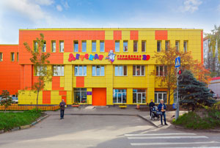
Министерство здравоохранения Нижегородской области
Государственное бюджетное учреждение здравоохранения Нижегородской области
ГБУЗ НО «Детская городская поликлиника № 39
Советского района г. Нижнего Новгорода»
ПРОЕКТ «БЕРЕЖЛИВАЯ ПОЛИКЛИНИКА»

Slide 2

Пилотный проект «Бережливая поликлиника»
Бережливое производство (lean production, lean manufacturing — англ. lean — «тощий, стройный, без жира»; в России используется перевод «бережливое», также встречаются варианты «стройное», «щадящее», «рачительное», помимо этого встречается вариант с транслитерацией — «лин») — концепция менеджмента, основанная на неуклонном стремлении к устранению всех видов потерь.
Бережливое производство предполагает вовлечение в процесс оптимизации бизнеса каждого сотрудника и максимальную ориентацию на потребителя.
Бережливое производство — это интерпретация идей Производственной системы компании Toyota американскими исследователями феномена Тойоты.

Slide 3
Пилотный проект «Бережливая поликлиника»
Бережливое производство в здравоохранении - система, ориентированная на повышение удовлетворённости потребителей медицинских услуг, снижение трудопотерь медицинского персонала, повышение качества и производительности труда. При работе медицинской организации с применением методов бережливого производства достигается постоянное сокращение всех типов потерь с целью достижения идеальных условий протекания процессов.
Ключевым принципом бережливого производства является непрерывность производственного потока, без задержек и очередей, за счёт равномерности загрузки персонала, рациональной логистики пациентов, персонала и информации, оптимальной планировки площадей МО и устранения всех видов потерь. Сердцем бережливого производства является процесс устранения потерь.
Notes:
Потери по-японски называются муда — японское слово, которое означает потери, отходы, то есть любую деятельность, которая потребляет ресурсы, но не создает ценности.

Slide 4






Совершенствование системы маршрутизации пациентов путем распределения, выравнивания потоков и сокращения времени протекания процессов (ВПП)
Обеспечение равномерной загрузки врачей, медперсонала и регистратуры. Тема совмещения функций
Тема устранения всех видов потерь из потоков (ожидание, лишние отчеты, лишние хождения, брак и т.д.)
Заказ на простую и удобную информационную систему управления потоками пациентов (СУПП)
Красные зоны. Постоянный производственный контроль отклонений (план/факт). Быстрота реакции решения проблем пациентов

Slide 5
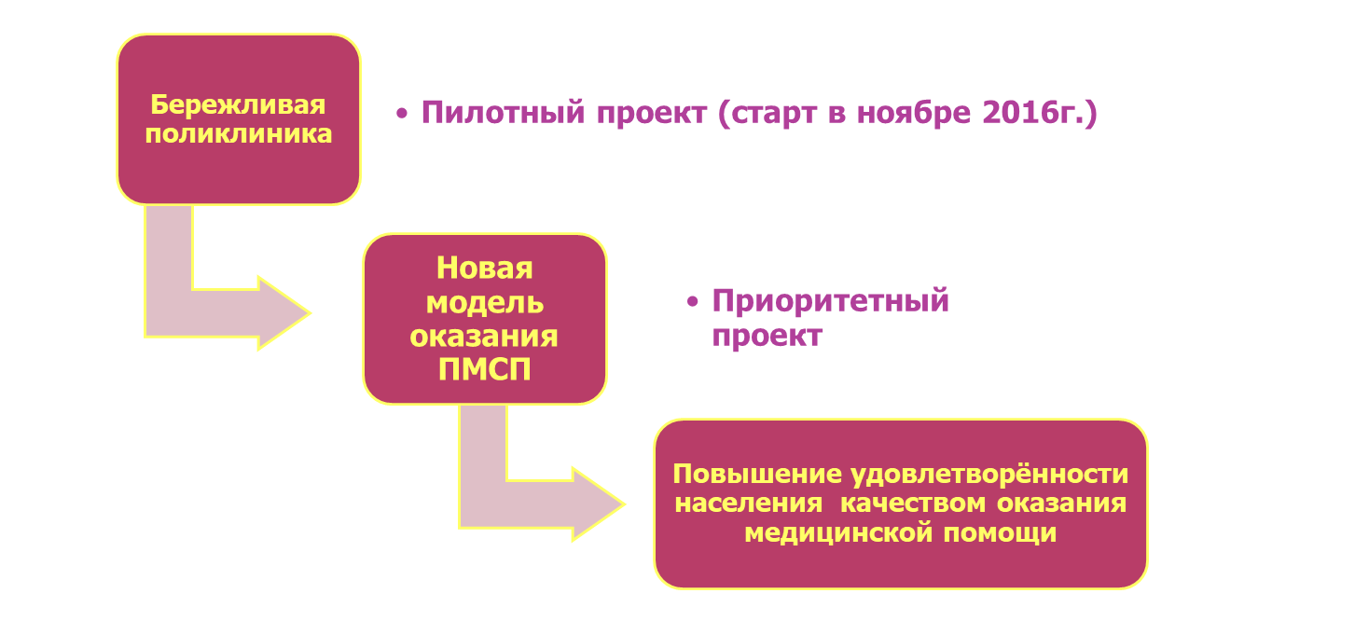
ПРИОРИТЕТНЫЙ ПРОЕКТ МИНЗДРАВА РФ
Срок реализации проекта:
с июля 2017 года по апрель 2023 года (включительно)
Цель
проекта

Slide 6

«Новая модель медицинской организации»- пациентоориентированная МО, отличительными признаками которой являются:
доброжелательное отношение к пациенту,
отсутствие очередей за счёт правильной организации процессов и работы персонала,
качественное оказание медицинской помощи,
приоритет профилактических мероприятий в первичном звене здравоохранения.
Notes:
Однотипные проблемы во всех регионах

Slide 7
«Бережливая поликлиника»
Основные направления, выбранные
медицинскими организациями РФ для оптимизации
Направления | Доля МО
1. Организация работы регистратуры – «открытая регистратура», «комфортная регистратура» | 100%
2. Организация профилактических осмотров, диспансеризация населения | Более 90%
3. Распределение потоков пациентов в медицинской организации | Более 90%
4. Организация работы процедурного кабинета | Более 90%
5. Организация приёма врача | Более 75%
6. Организация рабочего места врача (5S технологии) | Более 75%
7. Информатизация процессов оказания первичной медико-санитарной помощи | Более 50%
Notes:
Однотипные проблемы во всех регионах

Slide 8
«Бережливая поликлиника»
Основные направления, выбранные
медицинскими организациями РФ для оптимизации
Целью пилотных проектов было усовершенствование процессов, направленных на:
- повышение удовлетворённости пациентов,
- доступности оказываемых услуг,
- увеличение эффективности и устранение существующих временных, финансовых и пр. потерь,
- организацию рабочих мест, обеспечивающих безопасность и комфортность работы сотрудников.

Slide 9

Детская городская поликлиника №39
Советского р-на г. Нижнего Новгорода
«Бережливая поликлиника»
ОБЩИЕ СВЕДЕНИЯ ОБ УЧРЕЖДЕНИИ
ГБУЗ НО «Детская городская поликлиника №39 Советского района г. Нижнего Новгорода» является учреждением первого уровня и оказывает первичную медико-санитарную помощь, в том числе доврачебную, врачебную и специализированную.
Поликлиника расположена в типовом отдельно стоящем трёхэтажном здании общей площадью 2 430,0 кв. м. Радиус обслуживания 5-6 км.
Проектная мощность 250 посещений в смену, фактическая - 450 посещений в смену.
Приписное население - 15 000 человек.
Количество педиатрических участков – 18.

Slide 10
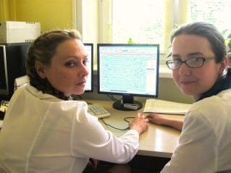
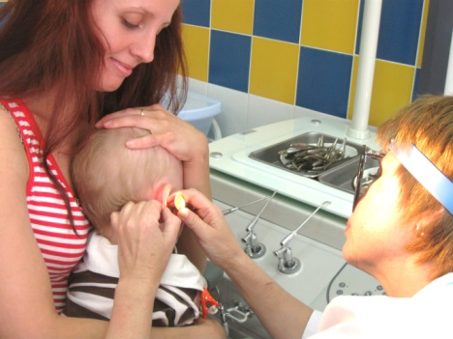
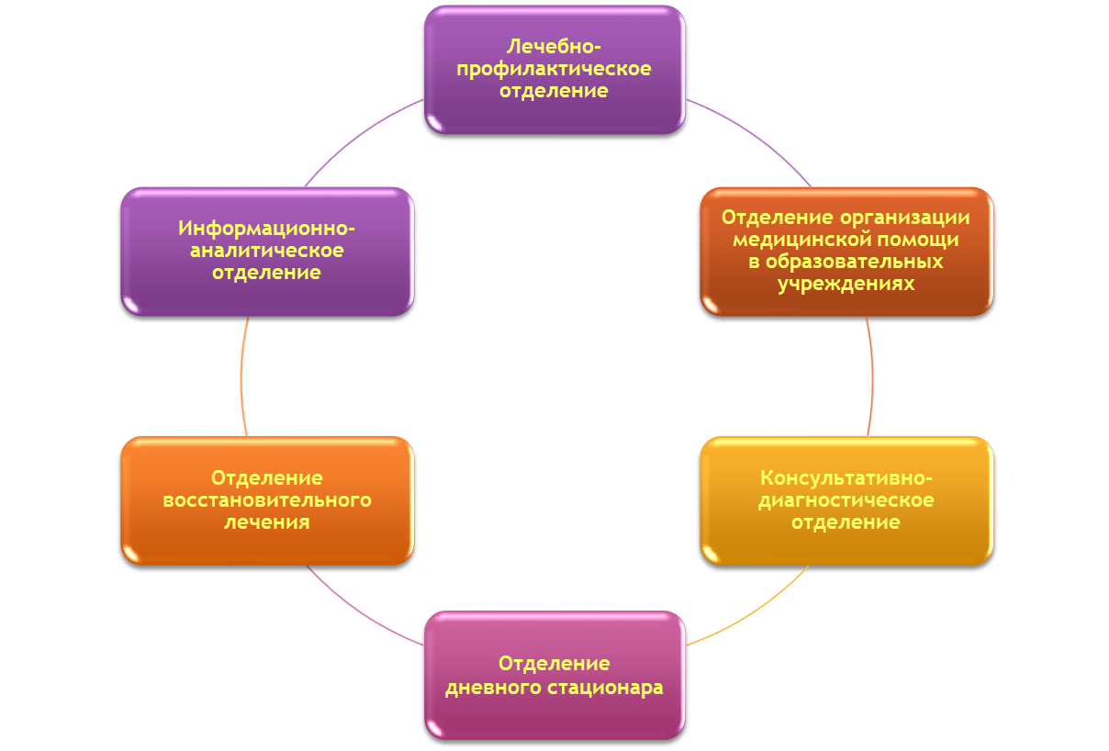
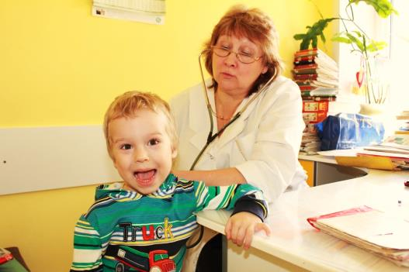
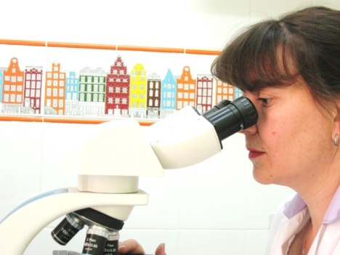
Детская городская поликлиника №39
Советского р-на г. Нижнего Новгорода
«Бережливая поликлиника»

Slide 11

Детская городская поликлиника №39
Советского р-на г. Нижнего Новгорода
«Бережливая поликлиника»
Чтобы выявить проблемы, посмотрели на организацию медицинской помощи глазами пациента.
Проанализировали передвижение пациентов от входа в лечебное учреждение до выхода.
Определили, куда идёт пациент в рамках одного потока, и подумали, как сократить передвижения и сделать пребывание удобным.
Проанализировали поток создания ценности.

Slide 12
Анализ потока создания ценности
Процессы,
добавляющие ценность
Потери Вынужденные
которые потери
можно
устранить
Устранение потерь
Минимизация потерь
Notes:
Спасибо за внимание. Ваши вопросы?

Slide 13

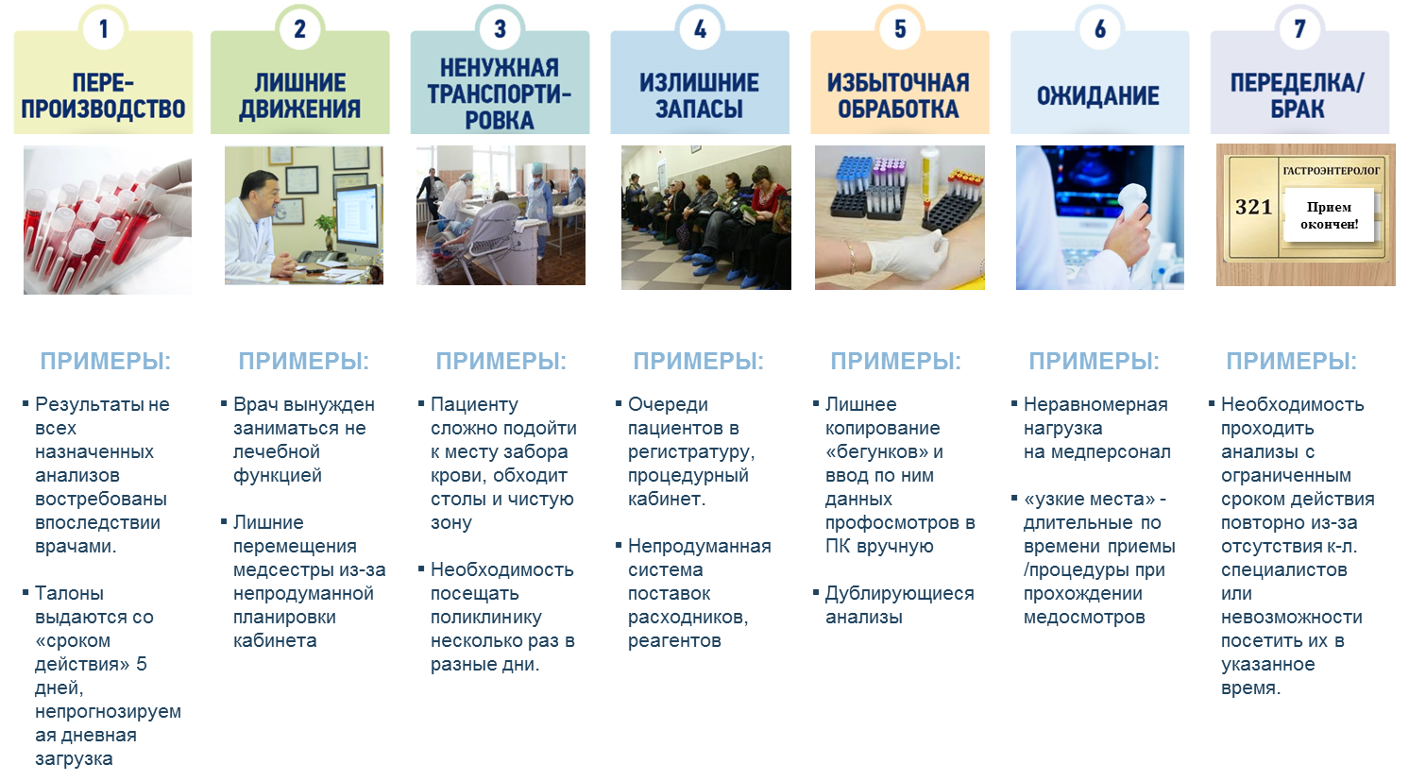

Slide 14

Детская городская поликлиника №39
Советского р-на г. Нижнего Новгорода
«Бережливая поликлиника»
Картирование процессов
Хронометраж
Построение диаграмм и графиков

Slide 15

ПРОЕКТ «ОПТИМИЗАЦИЯ ПРОВЕДЕНИЯ ПРОФИЛАКТИЧЕСКИХ ОСМОТРОВ»
ПРОБЛЕМЫ | ПРЕДЛАГАЕМЫЕ РЕШЕНИЯ | ЭФФЕКТ
Длительность прохождения профилактических осмотров, утомляемость детей, недовольство родителей, отказ от продолжения осмотра | Разработка типового маршрута для каждого возраста с учётом целесообразной очерёдности посещения врачей – специалистов. | Сокращение времени протекания процесса Удовлетворённость пациента
Невозможность ритмичной последовательной записи к необходимым специалистам, хаотичное передвижение пациентов по кабинетам (где свободно), неравномерная нагрузка медперсонала | Внедрение «профилактического» модуля РМИС, связывающего всех специалистов, проводящих ПО, в заданной последовательности (учитывающая требования диагностики) | Сокращение времени ожидания. Выравнивание нагрузки медперсонала.
Маршрут пациента, проходящего ПО, запутан между кабинетами, расположенными на разных этажах, в разных частях здания | Создание оптимальной и удобной внутренней логистики прохождения ПО, «выравнивание» маршрута | Рациональное расходование времени пациентов,. Сокращение времени протекания процесса Сокращение явных потерь
Превышение нормативной нагрузки на врача-кардиолога, врача УЗИ-диагностики | Приём на работу врача УЗИ-диагностики, врача функциональной диагностики, врача-кардиолога | Повышение доступности медицинской помощи. Выравнивание нагрузки медперсонала.
Большой объем бумажной работы, дублирование позиций | Электронный документооборот. Создание программы «законченный случай» на каждый возраст | Сокращение времени протекания процесса Сокращение явных потерь

Slide 16
ПРОЕКТ «ОПТИМИЗАЦИЯ ПРОВЕДЕНИЯ ПРОФИЛАКТИЧЕСКИХ ОСМОТРОВ»
Первоначальное состояние процесса
Перемещение пациента по поликлинике при прохождении проф. осмотра

Slide 17
2 ПРОЕКТ «ОПТИМИЗАЦИЯ ПРОВЕДЕНИЯ ПРОФИЛАКТИЧЕСКИХ ОСМОТРОВ»
Текущее состояние процесса
Перемещение пациента по поликлинике при прохождении проф. осмотра
Notes:
Выравнивание потоков. Исключение перекрестных перемещений

Slide 18

Детская городская поликлиника №39
Советского р-на г. Нижнего Новгорода
«Бережливая поликлиника»

